Slide 1
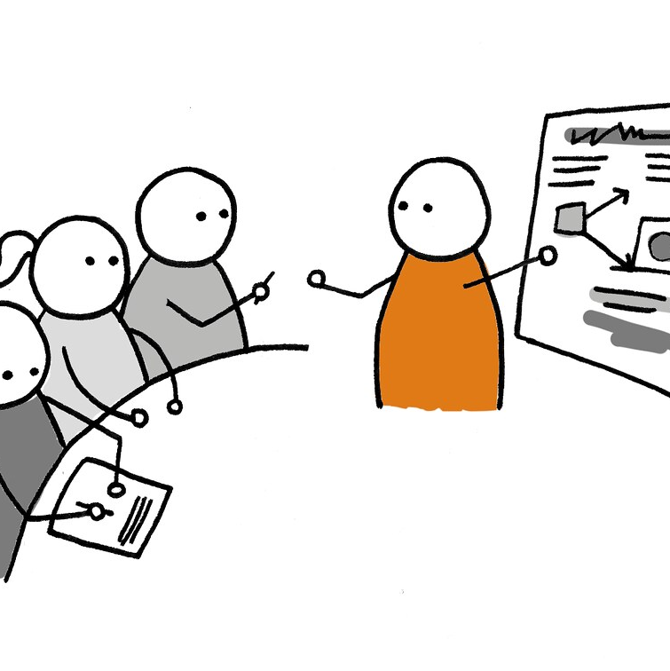
Öğrenme Bölümü 3
Eğitim ve Girişimcilik
yoluyla Bütünleşme Temsilcisi olun

Slide 2

Bu derste şunları öğreneceksiniz:
YETİŞKİN MÜLTECİ VE GÖÇMENLERİN EĞİTİMİ
1.1 Çeşitliliğin ve Kaynaştırmanın Geliştirilmesinde Yetişkin Eğitiminin Rolü
1.2 Yetişkin Mülteci ve Göçmenlerin Eğitim İhtiyaçlarını Anlamak
1.3 Mülteciler ve Göçmenler için Yenilikçi Yetişkin Öğretim Yöntemleri
2.1 Entegrasyon ve Kaynaştırma Aracı Olarak İstihdam
2.2 Mülteci ve Göçmen Girişimciliği Üzerine Gündem
2.3 Mülteci / Göçmen Girişimi ve İstihdamını desteklemek ve teşvik etmek için faydalı kaynaklar
ENTERPRISE AND EMPLOYMENT
Öğrenme yolu:
Bu proje Avrupa Komisyonu'nun desteği ile finanse edilmiştir. Bu yayın sadece yazarın görüşlerini yansıtmaktadır ve Komisyon burada yer alan bilgilerin herhangi bir şekilde kullanımından sorumlu tutulamaz.
İNDİRMELER
FAYDALI ARAÇLAR
İYİ UYGULAMA
HİBE FIRSATLARI

Slide 3
EĞİTİM
Bu bölümde:
1.1 Çeşitliliğin ve Kaynaştırmanın Geliştirilmesinde Yetişkin Eğitiminin Rolü
Eğitim temel bir insan hakkıdır ve diğer tüm insan haklarının kullanılması için gereklidir. Sosyal uyumu ve çeşitliliğin bir değer olarak takdir edilmesini desteklemede önemli bir rol oynar.
Bu bölümde, eğitimin mülteci ve göçmen bireysel özgürlük ve yetkilerini nasıl teşvik edebileceğine ve insanların ve toplumun gelişimine katkıda bulunan önemli kalkınma faydaları sağlayabileceğine bakıyoruz.

Slide 4
Yetişkin Eğitiminin Sosyal Bütünleşmedeki Rolü Nedir?
Yetişkin eğitimi hoşgörü ve dayanışma değerlerini geliştirme fırsatı sunar. İnsanları farklı kültürlerden bir araya getirmekle ilgilidir, bu yüzden buluşurlar, etkileşirler, fikirlerini paylaşırlar ve farklılıklarını tartışırlar ve böylece aynı hedeflere sahip olduklarını fark edebilirler ve sıklıkla benzer zorluklarla başa çıkarlar.
Tania Berman, Avrupa Yetişkin Eğitimi Derneği
Kaynak: https://epale.ec.europa.eu/en/blog/what-role-does-adult-education-play-refugee-crisis

Slide 5
Yetişkin Eğitiminin Sosyal Bütünleşmedeki Rolü Nedir?
Yetişkin eğitimi göçmen / mülteci topluluğunu ev sahibi nüfusa tanıtabilir. Daha çeşitli bir topluma doğru hareketle ilgilenen kurslar ve gayri resmi eğitim faaliyetleri, topluluklar arasındaki gerilimleri azaltabilir ve işgücü piyasasındaki verimsizlikleri de ortadan kaldırabilir
John Field, Stirling Üniversitesi'nde Hayatboyu Öğrenme profesörü
Kaynak: https://epale.ec.europa.eu/en/blog/what-role-does-adult-education-play-refugee-crisis

Slide 6
Entegrasyon Aracı Olarak Yetişkin Eğitimi
Entegrasyon ve içerme açısından eğitim, mültecilerin ve göçmenlerin esneklik, öz-yeterlik ve sosyal beceriler geliştirmelerine yardımcı olabilir. Aynı zamanda ev sahibi topluluklara yeni kültürler ve çeşitlilik ilkesi hakkında bilgi edinmelerinde yardımcı olur.
Yetişkin Eğitimi, tüm bireylerin bilinçli ve yetkin kararlar almasına yardımcı olur. Bilgi sağlamaya, bilişsel becerileri geliştirmeye ve insanların sosyo-duygusal yeteneklerini güçlendirmeye yardımcı olur.
Yetişkin eğitimi, lise diploması veya dengi olmayan ve diğer eğitim türlerine giremeyen mülteci ve göçmenlerin beşeri sermayesinin oluşturulmasında kritik bir rol oynamaktadır.
Eğitim, mülteci ve göçmen öğrencilerin sağlıklı alışkanlıklar ve katılımcı tutumlar geliştirmeleri için ideal bir ortam sunabilir.
Eğitim, daha demokratik ve adil toplumların anahtarıdır.

Slide 7
Entegrasyon Aracı Olarak Yetişkin Eğitimi
Yetişkin Eğitimi, mülteci ve göçmen dili öğrenme ve istihdam fırsatlarını ilerletmeye yardımcı olabilir
Yetişkin eğitimi aynı zamanda istihdama yönelik bir rampa görevi görme potansiyeline ve mülteci ve göçmenlerin ailenin sürdürdüğü bir ücret kazanmaya başlamasına fırsat vermektedir.
Dil öğrenimi (PROMISE Strand 1'de öğrendiğimiz gibi) önemli bir entegrasyon sorununu temsil eder; dil kazanımı toplumda ve işgücünde etkili bir şekilde çalışmak için çok gereklidir.
Source: https://www.migrationpolicy.org/topics/adult-education-language-learning

Slide 8

Topluluk Ortamında Bir Entegrasyon Aracı Olarak Eğitim
Eğitim, entegrasyon rolünü tek başına oynayamaz. Eğitim sağlayıcıları topluluk liderleriyle etkileşime geçtiğinde ve göçmenler için eğitime dayalı entegrasyon çabaları için bir platform sağladığında çok şey olabilir.
Örneğin, Yetişkin Eğitimi sağlayıcıları, çabalarının bir kısmını göçmenleri ve mültecileri yerel topluluklarda daha aktif vatandaşlar olmaya teşvik etmeye ve onlara sivil faaliyetlerde bulunmaları için yeterli fırsatlar sunmaya odaklanabilirler.

Slide 9
“Eğitim, mültecilerin insanlık onurunu korumanın birçok yolundan biridir ve bu insan gruplarının sosyal ve eğitsel olarak dezavantajlı olmamaları için açık rehberlere ihtiyaç vardır”
Mülteci Bilgi Servisi direktörü Josephine Ahern
https://www.irishtimes.com/news/immigrants-face-education-barriers-1.789686

Slide 10
EĞİTİM
Bu bölümde:
1.2 Yetişkin Mültecilerin Eğitim İhtiyaçlarını Anlamak
Mülteci ve göçmenlerin bireysel eğitim ihtiyaçları, kişinin AB'ye gelme nedenine bağlı olarak değişebilir.
Beklenen kalış sürelerinin yanı sıra becerileri, eğitim düzeyleri ve çalışma deneyimleri de eğitim ihtiyaçlarını etkilemektedir.
Bu bölümde, mülteci ve göçmenlerin tipik eğitim ihtiyaçlarını inceliyor ve ihtiyaç duyabilecekleri eğitim destek türlerini anlıyoruz.

Slide 11
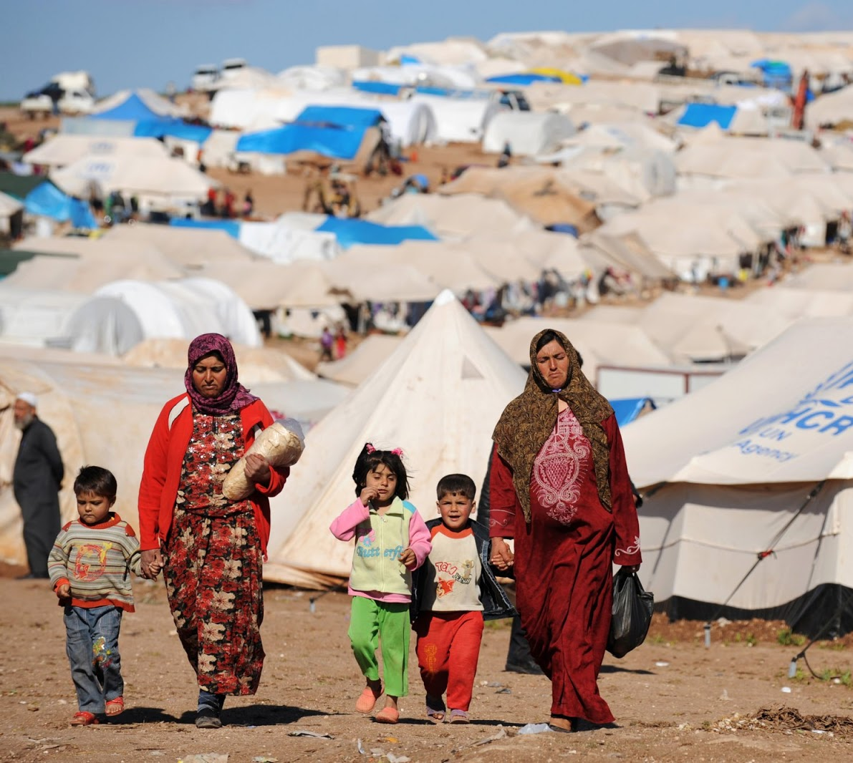
Mültecilerin Eğitim İhtiyaçları
Mülteciler savaştan veya zulümden kaçmak için ülkelerini terk etmek zorunda kalan kişilerdir. Bu grup, yetişkin eğitiminin ele alabileceği çok spesifik karmaşık sorunlarla karşı karşıyadır, örneğin:
acı çeken travmaların neden olduğu güvenlik açığı
eğitim dokümantasyonu dahil olmak üzere dokümantasyon eksikliği
kültürel ve dil engelleri
eğitimde, işgücü ve konut piyasasında damgalanma riskleri

Slide 12

Mültecilerin Eğitim İhtiyaçları
Göçmenler, ülkelerini başka bir yerde daha iyi bir yaşam aramak için terk etmek için bilinçli bir seçim yapan insanlardır.
Göçmenlerin eğitim ihtiyaçları mültecilerin gereksinimlerinden oldukça farklıdır. Örneğin bazı göçmenler, ekonomik amaçlarla hareket eden ve dil dersleri dışında çok az yetişkin eğitimi / entegrasyon desteği gerektiren yüksek vasıflı üçüncü ülke vatandaşlarıdır.

Slide 13
Avrupa'da göçmen eğitimine bir bakış
Birinci ve ikinci nesil göçmen öğrenciler, yerlilere göre çok daha düşük başarı oranına sahiptir
Rakamlar özellikle AB'deki çoğu ülkede matematik, bilim ve okumada düşük başarı oranının% 30'u aştığı birinci nesil göçmenler için çarpıcıdır, yerli için ise oranlar genellikle% 15'in altındadır.
Sadece İngiltere ve Lüksemburg gibi yüksek eğitimli göçmenleri çekme geleneğine sahip ülkelerde, matematikte en iyi performans gösteren yerli meslektaşlarından daha iyi performans gösteren birinci nesil göçmen öğrenciler vardır.
Aynı durum, yüksek eğitimli göçmenler için daha yeni bir hedef olan İrlanda için de geçerlidir.
Source: https://ec.europa.eu/jrc/en/news/integrating-migrants-education-and-vocational-training-key-address-disadvantages

Slide 14
Yetişkin Eğitimi, Mültecilerin ve Göçmenlerin bazı ihtiyaçlarını karşılayabilecek konular
YAŞAM BECERİLERİ – öz farkındalık, empati, karar verme, problem çözme, stres yönetimi
SOSYAL BECERİLER – aktif dinleme, ilişki yönetimi / oluşturma, başkalarına saygı duyma ve anlama
İLETİŞİM BECERİLERİ – dil öğrenme, kişilerarası beceriler
İŞBİRLİĞİ BECERİLERİ – başkalarıyla çalışma, takım kurma, liderlik becerileri
SİVİL BECERİLER – aktif vatandaşlık, topluluk katılımı, gönüllülük,
YETİŞKİN OKURYAZARLIĞI - okuma, yazma, matematik, BT becerileri
İSTİHDAM BECERİLERİ – CV yazma, görüşme hazırlığı, ev sahibi ülkelerdeki işgücü piyasası hakkında bilgi, girişimcilik
İLGİLİ DİĞER BECERİLER – oryantasyon

Slide 15
EĞİTİM
Bu bölümde:
1.3 Yetişkin Mülteciler ve Göçmenler için Yenilikçi Öğretim Yöntemleri
Çeşitli eğitim grupları, tüm öğrencilerin öğrenmesini desteklemek için farklı didaktik ve pedagojik yaklaşımlar gerektirir ve bu özellikle mülteci ve göçmen yetişkin öğrencilere öğretme ve katılımla ilgilidir.
Bu bölümde, yetişkin mültecilere ve göçmenlere eğitim vermek için en yenilikçi öğretim yöntemlerinden bazılarını tanıtıyoruz.

Slide 16

Yetişkinler nasıl öğrenmeyi sever?
Yetişkinler deneyime dayalı olarak öğrenmeyi sever. Eğitimlerine aktif olarak dahil olduklarını hissetmeleri gerekir, bu da ilgili olması ve gerçek sorunları çözmesi gerekir.
Yetişkin eğitimine (mülteciler ve göçmenler dahil) katılmak için yetişkin eğitimi eğitim ihtiyaçları, gerçek yaşam durumlarına ve uygulamada öğrenmeye dayanan yenilik ve etkileşimli eğitimi içerir.

Slide 17

Yetişkin Mülteciler ve Göçmenler için iyi çalışan eğitim yöntemleri / mekanizmaları
Mülteci ve göçmenlerle iyi çalışan bir dizi öğretim yöntemi vardır. Şuna bakalım:
aktif öğrenme
akran eğitimi / öğrenimi
oyun / oyun yoluyla öğrenme
hikaye anlatımı
gruplar arası empati
farklılaştırılmış yönerge

Slide 18

AKTİF ÖĞRENME nedir?
Aktif öğrenme, tüm öğrencilerden öğrenme sürecine katılmalarının istendiği herhangi bir öğretim yaklaşımıdır. Aktif öğrenme, öğrencilerin bir uzmanın pasif bilgi alıcıları olduğu "geleneksel" öğretim yöntemlerinin aksine durur.
Aktif öğrenme birçok şekilde olabilir ve herhangi bir disiplinde uygulanabilir. Genellikle öğrenciler yazma, konuşma, problem çözme veya yansıtma merkezli küçük veya büyük etkinliklere katılırlar.
Aktif Öğrenme Yetişkin Mülteciler ve Göçmenler için Neden Önemlidir? Onlara özerklik hissi verebilir - özellikle mültecilerin kaybetmiş gibi hissedebileceği bir şey.
Source: https://cei.umn.edu/active-learning

Slide 19
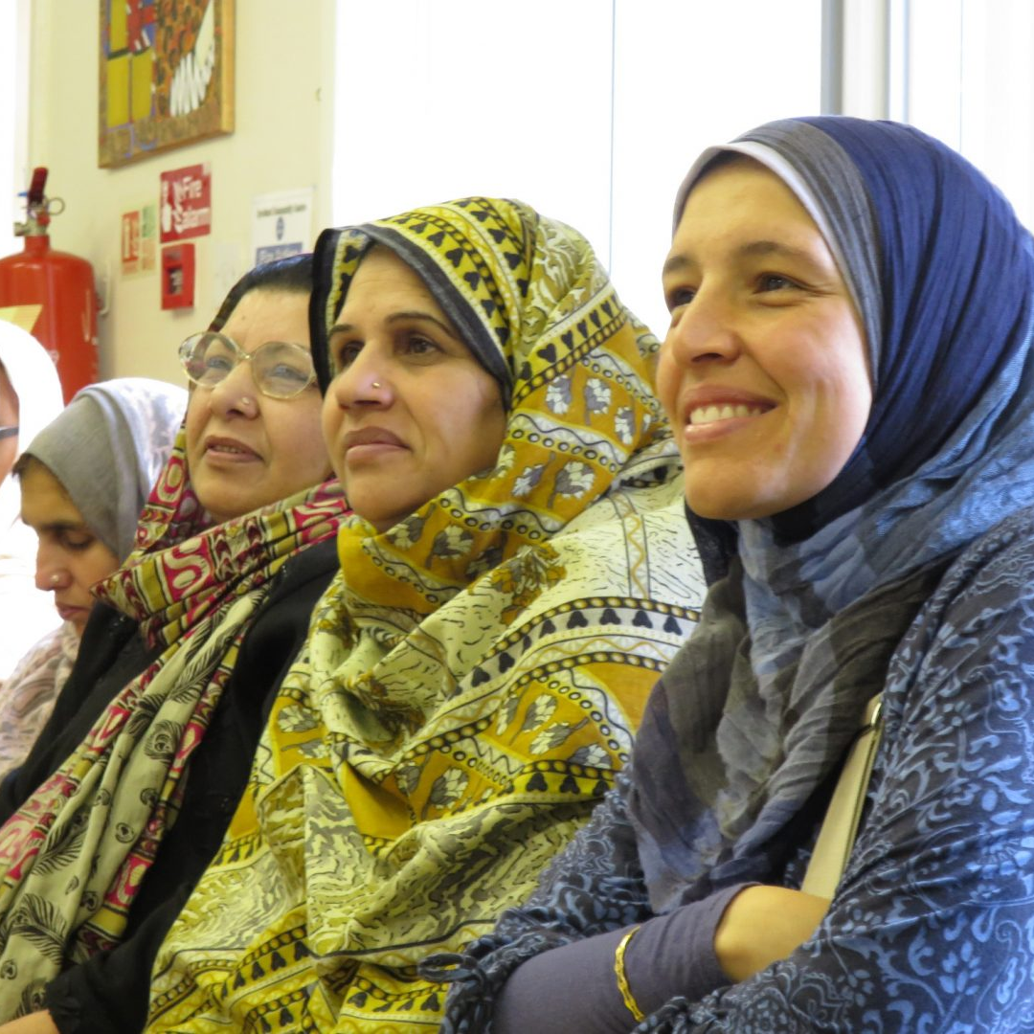
İYİ UYGULAMA
AKTİF ÖĞRENME ÖRNEĞİ - Yaratıcı İngilizce
Creative English, İngiltere'de yetişkinler için yaratıcılığı ve öğrenmeyi işlevsel bir şekilde dengeleyen uygulamalı bir tiyatro programıdır. İngilizce iletişim becerilerine olan güveni geliştirirken ihtiyaç duyar.
Katılımcı liderliğindeki, pratiğe dayalı araştırmalardan yararlanma Yaratıcı İngilizce, eğlenceli duygusal katılımı pragmatik konu ile birleştirir.
Yaratıcı İngilizce, doğaçlama yoluyla engellemeleri azaltır ve dil öğrenmesine elverişli eğlenceli ve aktif bir ortam yaratır.
Source: http://research.ucc.ie/scenario/2016/01/Smith/01/en

Slide 20
İYİ UYGULAMA
AKTİF ÖĞRENME ÖRNEĞİ - Yaratıcı İngilizce
Yaratıcı İngilizce - eğitim katılımcılarını ne motive etti?
Okuryazarlık yok - bazıları ilk dillerinde okuma yazma bilmiyordu, diğerleri İngilizce sertifikası almış ancak İngilizce pratik yapma ve konuşma konusunda güvenleri yoktu
Gayri resmi eğitim - bazıları bunun resmi bir ESOL kursuna alternatif olduğu fikrini sever
Diğerleri sadece bir doktorun randevusuna katılabilmeyi ya da İngiltere'de doğan ikinci nesil torunları ile İngilizce konuşmayı umuyordu.
Neden Sanat / Tiyatro yoluyla ders veriyorsunuz? Mültecilerin ve göçmenlerin hayatta kalma mücadelesi ile ilişkili davranış kalıplarından kurtulma fırsatına ihtiyaçları vardır. Tiyatro ve sanat, yaratıcı bir sürüm sunabilir.
Source: http://research.ucc.ie/scenario/2016/01/Smith/01/en

Slide 21

İYİ UYGULAMA
Aktif Öğrenme - Mültecilerin Öğretim Sürecine Katılması
“Danimarkalı olmayan vatandaşlara ağlar açmak istiyoruz. Sadece mültecileri öğrenmeye davet etmekle kalmayıp, aynı zamanda eğitmen, öğretmen vb. - Trine Bendix Knudsen
DAEA’nın amacı kültürlerarası diyalogu geliştirmek, hoşgörü sağlamak ve göçmen toplulukların ev sahibi toplumlarına entegrasyonunu sağlamaktır.
Danimarka Yetişkin Eğitimi Derneği (DAEA), Danimarka'da yaygın veya resmi olmayan çalışan 34 yetişkin eğitim organizasyonunu temsil eden bir şemsiye kuruluştur.

Slide 22


İYİ UYGULAMA
Mairéad O’Riordan, freelance adult education tutor, Dublin and Dun Laoghaire (DDLETB)
Yenilikçi Yetişkin Eğitimci Bakış Açısı
Mairéad O’Riordan, DDLETB'ye bağlı serbest bir yetişkin eğitimi öğretmenidir. On yıldan fazla bir süredir yetişkin eğitimi eğitmeni olarak çalışmaktadır. Yenilikçi öğretim stilleri uygular ve yanadır:
aktif öğrenme stratejileri - sorunlu gruplara ayırma ve bir grupta tahtada matematik üzerinde çalışan bir grup ve sorunlu bir sorun üzerinde çalışan başka bir grup vardır.
akran öğrenme / öğretme, dahil olan herkesin birbirlerinden öğrenme.
“Öğrencileri kendi öğrenmelerine dahil etmek, güvenlerini arttırmak ve kontrol ve güçlendirme duygusunu geliştirmek çok önemlidir.”
Kaynak: https://www.nala.ie/wp-content/uploads/2019/08/Meeting-the-challenge-strategies-for-motivating-learners-in-adult-education-in-Ireland.pdf

Slide 23
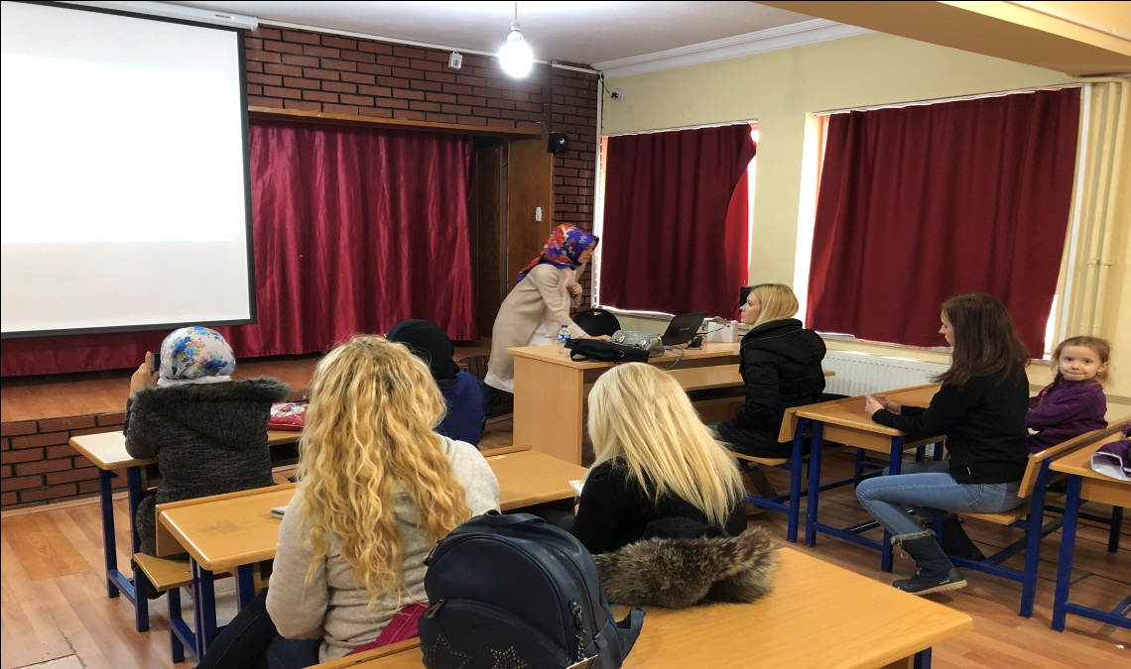

İYİ UYGULAMA
Tuzla'daki göçmenler ve mülteciler için Dijital Okuryazarlık Kursu
Mültecilerin temel dijital becerilerini geliştirmek
İstanbul'daki Tuzla Halk Eğitimi Merkezi, ilçesindeki mülteciler ve göçmenlere yönelik modüle uygun olarak göçmenler ve mülteciler için düzenli olarak dijital okuryazarlık kursu düzenlemektedir.
Bu kurslar, mültecilerin temel dijital becerilerini ve dijital okuryazarlığını geliştirmek ve mültecilerin, göçmenlerin ve sığınmacıların ev sahibi topluma sosyo-ekonomik entegrasyonunu ve dahil edilmesini teşvik etmek amacıyla düzenlenmektedir.
Tuzla, göçmenlerin ve mültecilerin yetişkin eğitimi sistemine tam olarak entegre edilmesinin mümkün olmasından önce, grubun aynı hızda / seviyedeki yerli öğrencilere ulaşmasına yardımcı olmak için bir dereceye kadar ayrı eğitimin kabul edildi.
Kaynak: http://landofhopeproject.eu/results/

Slide 24
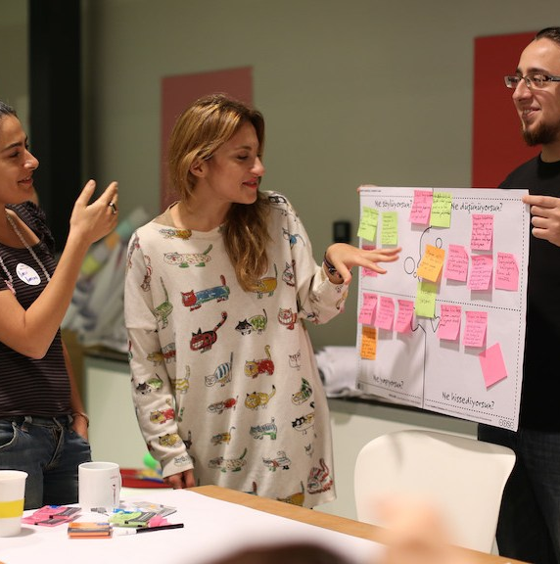
Akran Öğrenme / Öğretme
Akran Öğrenme / Öğretme, bir öğrencinin bir diğerine uzman, ikincisine de acemi olduğu materyalden başka bir öğrenciye talimat verdiği bir yöntemdir.
Yetişkin mültecilerin ve göçmenlerin öğrenme / eğitim sürecine dahil olmaları / katılmaları gerektiğini öğrendik ve akran öğrenme / öğretme harika bir yöntem / mekanizmadır. Mültecilere / göçmenlere eğitim içeriği / materyali üzerinde sahiplik hissi verir, uzmanlıklarını paylaşmalarına ve özellikle değişen düşük ev sahibi dil seviyeleri söz konusu olduğunda anlamalarına yardımcı olur.
Akran Öğrenimi / Öğretimi, özellikle akranları ev sahibi topluluklardan olduğunda Yetişkin Mülteciler ve Göçmenler için birçok fayda sağlar.

Slide 25
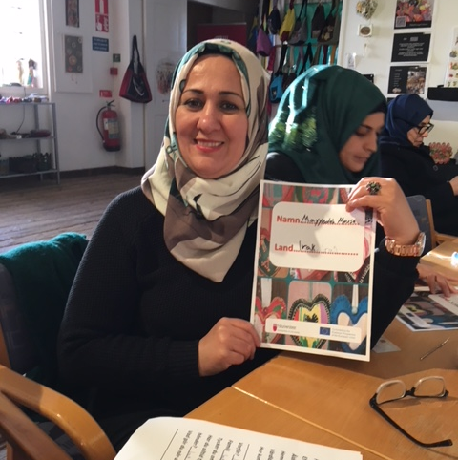
Mülteci / Göçmen Anlayışı
En İyi İpucu - Mültecileri Öğretim Sürecine Dahil Edin
“İsveç'e gelmiş kocamla tanışmak için İsveç'e geldim. Şimdi ailem burada kocam ve 3 çocuğum var. Göçmenler için İsveççe (SFI) İsveççe okuyorum. İsveççe dilini öğrenmek çok zor. Dili öğrenmediğimde biraz yemek pişirmeyi severim. Hayalim burada İsveç'te öğretmen olarak çalışmak.”
Mayyada Mousa 45 yaşında,
İsveç'te yaşayan Iraklı kadın
Mülteciler ve Göçmenler yeni ülkelerindeki Eğitim Sistemlerinde aktif rol almak istiyorlar.

Slide 26
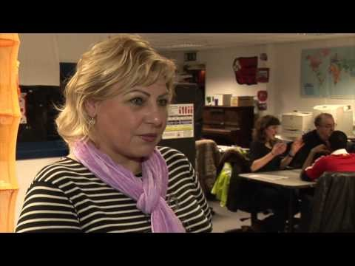
İYİ UYGULAMA
Videoyu İzleyin: Failte Isteach, İrlanda
PROMISE Öğrenme Bölümü 1'den Failte Isteach İyi Uygulamamız, pratikte akran eğitimi / öğreniminin harika bir örneğidir.
Failte Isteach Programı, İrlandalı toplum gönüllülerine mülteci ve göçmenlere gayri resmi akran eğitimcileri olma imkanı veren bir İngilizce konuşma programıdır.
Kaynak: https://www.youtube.com/watch?v=qm3IYXEZcYk

Slide 27

İYİ UYGULAMA
Roseanne Dunne, Limerick Şehri Yetişkin Eğitim Merkezi
Yenilikçi Yetişkin Eğitimci Bakış Açısı
Roseanne Dunne, Başka Dilleri Konuşanlar (ESOL) için İngilizce öğretmeni olarak çalışıyor. Öğrencilerinin tümü İrlanda vatandaşı değildir ve temel ihtiyaçları İngilizce dil edinmektir.
Roseanne, farklı ülkelerden insanların birlikte çalışmasını sağlamak için akran öğrenme ve dil deneyimi yaklaşımı gibi etkileşimli öğretim stratejileri kullanır. Bu yaklaşım genel ilgi konuları (spor veya alışveriş gibi) tanıtır ve öğrencilerin bu konulardaki eşli çalışmalarından ortaya çıkan kelime dağarcığı üzerinde çalışır.
Dil deneyimi yaklaşımı (LEA) kişisel deneyimler ve sözlü dil kullanarak okuma ve yazmayı teşvik eder.
Source: https://www.nala.ie/wp-content/uploads/2019/08/Meeting-the-challenge-strategies-for-motivating-learners-in-adult-education-in-Ireland.pdf

Slide 28
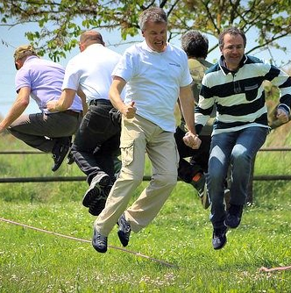
Oyunlar ile Öğrenme
Oyunların öğrenmeyi eğlenceli hale getirmesinin ve öğrenmeyi eğlenceli hale getirmenin insanları motive ederek inkâr etmelerine ve eğitim konusuna odaklanmalarına yardımcı olmaları inkar edilemez.
Oyunlar ayrıca grupların karışmasını, konuşmasını ve birlikte çalışmasını sağlamak için harika bir buz kırıcı ve dahil etme aracıdır. Mülteciler ve Göçmenler için Yetişkin Eğitiminde nasıl kullanılabileceğine bir göz atalım.
“Kahkaha iki kişi arasındaki en kısa mesafedir.” - Victor Borge

Slide 29


Oyunlar ile Öğrenme – Bir İtalya örneği
Bu kitap, öğrencide öğrenme becerilerini geliştirmek için bir araç olarak geniş ve orijinal bir eğitim oyunu koleksiyonu önermektedir. Tamamen dilsel aktiviteler, oyunun gerçek bir felsefesinde rekreasyonel, motivasyonel, enerjik, çok sensörlü bir aktivite olarak belirlenir. Bu nedenle, sözlü ve yazılı anlama ve üretimin daha klasik etkinliklerine ek olarak, konsantrasyonu teşvik etmek, grup dinamiklerini geliştirmek, buzları kırmak, bir ders veya ders açmak ve kapatmak, gruplar veya çiftler oluşturmak, farklı anları ayırmak için birçok oyun da vardır. ders, gevşeme veya şarj oluşturun.
Introduction: https://www.almaedizioni.it/media/upload/anteprime/FRO_intro_fonti.pdf
An example: https://www.almaedizioni.it/media/upload/anteprime/3.1.13_fisico_bestiale.pdf
Sloganı "öğrendiğinizi fark etmeden öğrenin" ve çaba harcamadan yaratıcılığı ve deney yapma cesaretini teşvik edin.

Slide 30
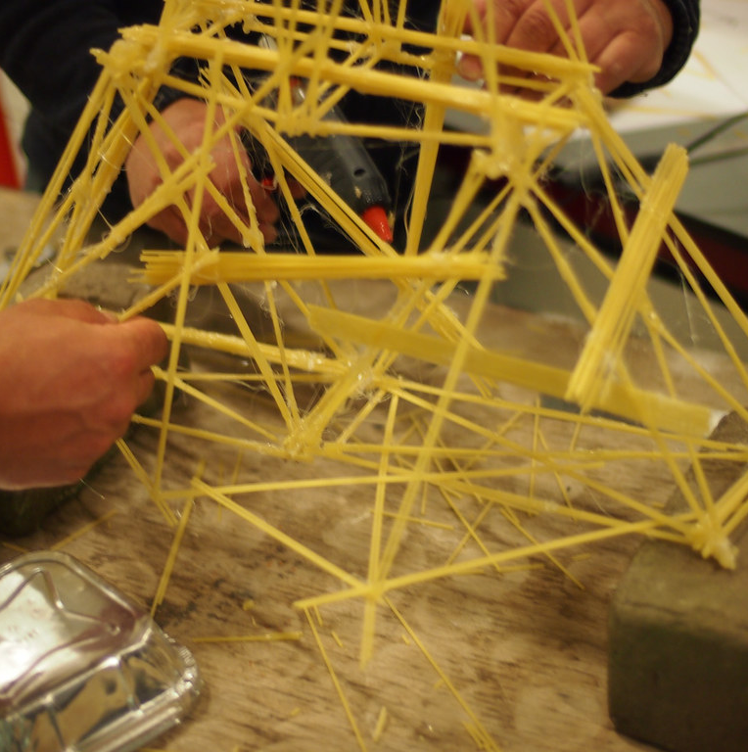
Yenilikçi Yetişkin Eğitimci Bakış Açısı
Mülteci / Göçmen Anlayışı
ActionAid Danimarka'da hareketli bir oyun
Beş kişi kuru spagettiyi açmakla meşgul. Spagetti hızla birbirine bantlanmış demetler halinde monte edilir. Genç bir kadın, iki erkekle demetleri bir araya getirmenin en iyi yolunu tartışır. Aynı zamanda, gençleri hevesle işaret eden iki yaşlı adam var. Hiçbir şey söyleyemezler. Grup birlikte bir köprü inşa etmeli; bir spagetti köprüsü.
Oyun sık sık kahkaha atar ve atmosfer enerji ve eğlenceden biridir.
At the asylum centre in Avnstrup, games like this play an important role. They force exercise people to work together without speaking, they break tension and create a fun, learning environment.
Source: https://epale.ec.europa.eu/sites/default/files/get_inspired_-_12_danish.pdf

Slide 31
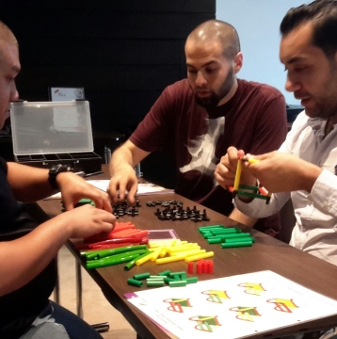
Yenilikçi Yetişkin Eğitimci Bakış Açısı
Mülteci / Göçmen Anlayışı
ActionAid Danimarka iletişim engellerini kaldırmak oyunlar kullanıyor
“Oyun, insanları birbirlerine daha açık oldukları, başkalarıyla paylaşmaya alışık olmadıkları hikayelerden bazılarını öğrenip anlatan bir duruma sokar. Yani oyunlar bir çeşit konserve açacağı olarak hizmet edebilir. ” - Christel Winther, ActionAid Danimarka
Şamlı genç bir kadın olan Shemi, oynak oyunların iyi çalıştığını şöyle anlatıyor: “Egzersizlerin oynak doğası, birbirimizi farklı bir şekilde tanıma fırsatı veriyor. Egzersizler, bir kişinin mutlu ya da üzgün olup olmadığını başka bir şekilde hissetmenizi sağlar.
Source: https://epale.ec.europa.eu/sites/default/files/get_inspired_-_12_danish.pdf

Slide 32
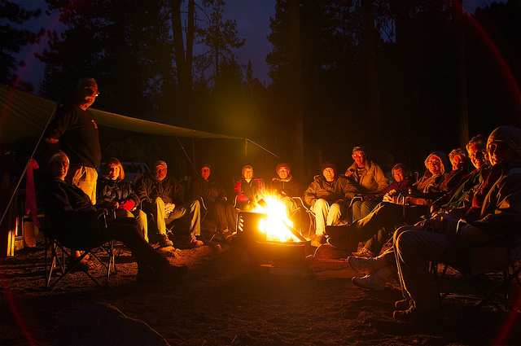
Yetişkin Eğitimi Aracı Olarak Hikaye Anlatma
Hikaye anlatımı en güçlü iletişim yöntemlerinden biridir. Eğitimde hikayeler deneyimi insancıllaştırabilir ve daha derin öğrenme / anlayışa yol açabilir.
Hikaye anlatımı bize benzer fikirli karakterlerle bağlantı kurma veya dünyayı başka birinin derisinden görme fırsatı sunuyor.
Hikaye anlatımı, yetişkinlere öğretmede özellikle etkilidir, çünkü geçmiş deneyimleri getirerek öğrenmeyi ilişkilendirilebilir hale getirme şansı verir.
Hikayeler duygularımıza dokunur ve bizi güldürür, ağlatır ve kızdırır - temel bir sunumun keskin bir kontrastı!
Kaynak: https://buffer.com/resources/science-of-storytelling-why-telling-a-story-is-the-most-powerful-way-to-activate-our-brains

Slide 33

Yenilikçi Yetişkin Eğitimci Bakış Açısı
El sanatları ile Etnik Kadın Hikayeleri - Creative Spark, İrlanda için bir eğitim girişimi
Mülteci / Göçmen Anlayışı
El Sanatları Aracılığıyla Etnik Kadın Hikayeleri, farklı uluslardan 8 kadını seramik yapımı ve birbirlerinin kültürleri hakkında bilgi edinmek için yiyecek ve hikayelerin paylaşılmasıyla bir araya getirdi.
Craft and Food, çok kültürlü öğrencileri ortak bir ilgi içerme projesinde hikaye anlatımı ve ilgi çekici fırsatlar için fırsatlar sundu.
Creative Spark , şampiyonların dahil edilmesi ve çeşitliliğin zengin bir topluluk geliştirme aracı olarak tanıtılmasıyla İrlanda'da bir eğitim sağlayıcı / topluluk geliştirme organizasyonudur.
Kaynak: https://www.youtube.com/watch?v=oj5WJUyBoMU&feature=youtu.be

Slide 34

Gruplararası Empati - Bütünleşme için önemli bir Öğretim Mekanizması
Empati herkes için hayati bir beceridir. Bu, bir kişinin başka bir kişinin iç durumlarını bilmesini, hissetmesini, anlamasını ve buna göre yanıt vermesini sağlayan bir süreçtir.
Yetişkin eğitiminde rol oynamaya giriş katılımcıların farklı şekillerde düşünmelerine ve konulara yeni bir açıdan bakmalarına yardımcı olabilir.
Eğitimde empatinin faydaları arasında olumlu öğrenme ortamı oluşturmak, toplumu güçlendirmek ve öğrencileri kendi topluluklarında lider olmaya hazırlamak yer alır.
Gruplararası Empati konusunda eğitim ve farkındalığı kolaylaştırmak, farklı toplulukları bir araya getirmeye ve dahil etmeyi teşvik etmeye çalışırken çok önemlidir.

Slide 35

Farklılaştırılmış Öğretim ve Öğrenci Merkezli Öğretim Yöntemleri
Farklılaştırılmış Öğretim, farklı bireysel öğrenciler için farklı düzeyler veya öğretim teknikleri sağlamayı içerir. Yetişkin Eğitiminde mülteciler ve göçmenler için çok farklı becerilerin (dil, okuryazarlık vb.) Bulunabileceği çok önemli bir süreçtir.
Bir yetişkin öğretim yöntemi olarak, farklılaşma öğrencilerin materyal, öğrenme, öğrenme projeleri öğrenme ihtiyaçlarını değiştirmeyi ve uyarlamayı içerir.
Daha fazla bilgi için: Differenced Instruction
Facilitating education and awareness around Intergroup Empathy is crucial when trying to bring diverse communities together and promote inclusion.
Kaynak: http://teachingrefugees.com/instructional-programming/

Slide 36
GİRİŞİMCİLİK
Bu bölümde:
2.1 Entegrasyon ve Bütünleşme Aracı Olarak İstihdam
Çoğu mülteci için, kendilerini neyin entegre hissettirdiği sorulduğunda, ilk düşündükleri bir işe sahip olmaktır. Ancak mültecilerin istihdamı sadece onlara değil, aynı zamanda alıcı ülkeler, ev sahibi topluluklar ve yerel işletmeler için de önemli ekonomik potansiyeli temsil ediyor.
Bu bölümde, kimlerin dahil olduğunu ve hangi engellerin aşılması gerektiğini Entegrasyon ve İçerme aracı olarak İstihdama kısaca göz atacağız.
Source: https://www.oecd.org/els/mig/UNHCR-OECD-Engaging-with-employers-in-the-hiring-of-refugees.pdf

Slide 37
Mülteci ve göçmen istihdamı konusunda kim destek veriyor?
Mültecilerin başarılı işgücü piyasasına entegrasyonu ancak ilgili tüm aktörlerin ortak çabalarıyla gerçekleştirilebilir:
Hükümetler (uygun bir yasal istihdam çerçevesi oluşturmak)
Kamu istihdam hizmetleri ve yerel yönetim (ulusal, bölgesel ve belediye düzeylerindeki yönetim yapılarını koordine edin)
İşe alım ajansları
İşverenler ve dernekleri (Sendikalar vb.)
İlgili sivil toplum kuruluşları - eğitim sağlayıcıları vb.
Mültecilerin kendileri
Ev sahibi topluluklar

Slide 38

Neden bütünlşeme için istihdam?
İstihdam, mültecilere daha geniş topluma dahil edilmek için gerekli olan önemli ekonomik bağımsızlık ve amaç sağlar
Diğer unsurlar (dil öğrenimi veya kültürel 'entegrasyon' gibi) sıklıkla entegrasyonun temel taşları olarak tartışılsa da, istihdam hem bu hedeflerin bir aracı hem de kendi içinde bir amaçtır

Slide 39
Mülteci ve göçmenlerin işgücü piyasasına dahil edilmesinin önündeki engeller
Çoğu ülkede, mültecilerin işgücü piyasasına geçişine yardımcı olacak ulusal bir strateji bulunmamaktadır.
Bununla birlikte, işgücü piyasası destekleri, özel / özel mülteci istihdam hizmetleri sunan hizmet / eğitim sağlayıcıları, STK'lar ve toplum temelli yardım kuruluşları tarafından sağlanmaktadır.
İşgücü piyasasına dahil olmama nedenleri ile ilgili olarak, bazı ortak engeller görülebilir. Bunlar önümüzdeki birkaç sayfada özetlenmiştir.

Slide 40

Mülteci ve göçmenlerin işgücü piyasasına dahil edilmesinin önündeki engeller
Dil engelleri
Ev sahibi dil becerilerinin eksikliği, iş bulmanın önündeki en önemli engellerden biridir.
Yetersiz dil becerisine sahip olanların çok daha küçük istihdam ve eğitim olanaklarına erişmesi muhtemeldir.
SÖZLEŞME Yaklaşım Yaklaşımımızdaki dil özellikleri - yetişkin mülteciler ve göçmenler için etkili dil programlarına ihtiyaç duyulması hakkında daha fazla bilgi için 1. bölüme bakınız
Kaynak: https://breaking-barriers.co.uk/the-cause/refugee-employment-crisis/

Slide 41

Mülteci ve göçmenlerin işgücü piyasasına dahil edilmesinin önündeki engeller
CV ile ilgili engeller
Çoğu zaman mültecilerin çalışamadığı uzun süreli sığınma süreçleri nedeniyle özgeçmiş üzerindeki önemli engeller, mülteciler nihayet güvenli çalışma izinleri aldıklarında istihdam için bir engel oluşturmaktadır.
Yetişkin servisi / eğitimcileri, ilgili eğitimi sunarak ve / veya mültecilere gönüllü olma ya da iş deneyimi kazanma fırsatları yaratarak bu boşluğu doldurabilir.
ÖZGEÇMİŞ

Slide 42
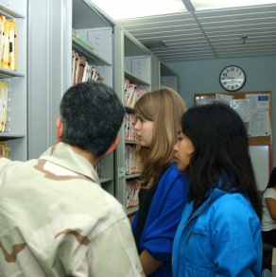
Mülteci ve göçmenlerin işgücü piyasasına dahil edilmesinin önündeki engeller
İlgili iş deneyimi, uygun eğitim veya tanınmayan eğitim ve mesleki niteliklerin eksikliği.
Ev sahibi ülkede genellikle iş bulmanın ön koşulu olan iş deneyimi eksikliği. Ayrıca bazı mülteciler, gerekli evrakların kopyalarını elde edemedikleri için kanıtlayamadıkları niteliklere sahiptir.
Bu, ekonomik göçmenler için bir sorun olabilir, çünkü nitelikleri alıcı ülkeye aktarılmayabilir.
Kısa işe yerleştirmeler ve diğer iş deneyimi fırsatları önemlidir, ancak yeni gelenlerin farklı bir dile ve farklı bir çalışma kültürüne alışmalarına yardımcı olmak için eğitim de verilmektedir.

Slide 43

Mülteci ve göçmenlerin işgücü piyasasına dahil edilmesinin önündeki engeller
Referans eksikliği
Yeni bir ülkede yeni gelen olmak, mültecilerin ve göçmenlerin genellikle istihdam beklentilerini ve işe alım yöntemleri bilgisini güçlendirecek ağlara (karakter referansları, önceki işveren referansları vb.) Erişemediği anlamına gelir.
Mültecilerin, kabul eden ülkede kendileri için işleri zorlaştıran sosyal veya profesyonel bağlantıları yoktur veya sınırlı olabilir.
Mülteciler ve göçmenlerle doğrudan temas halinde olan hizmet / eğitim sağlayıcıları, bu insanları en iyi tanıyan birkaç kişiden biridir. Kendi konumunuzu düşünüyor musunuz? Karakter referansı olabilir misiniz? Topluluklarında aktif hale gelen mülteciler / Göçmenler yerel olarak referans almaya teşvik edilmeli ve isimlerini ve statülerini oluşturmaya teşvik edilmelidir.

Slide 44

Mülteci ve göçmenlerin işgücü piyasasına dahil edilmesinin önündeki engeller
Sosyal Damgalar
Irkçılık ve olumsuz klişeleştirme, muhtemelen mülteci ve göçmenlerin işgücü piyasasına girişte karşılaştıkları tüm engelleri en fazla engelleyen unsurdur.
Kültürlerarası yanlış anlaşılmalar yanlış yerleştirilmiş şüphe ve düşmanlığa katkıda bulunabilir.
İşverenler için, bir mülteci işe alırken ek maliyetlerin ve idarecinin gerekli olacağı algısı vardır.
Hizmet / eğitim sağlayıcıları burada oynamak için kilit bir role sahiptir ve mültecileri ve potansiyel işverenleri bir araya getirmek için gereken eksik halka haline gelebilir. Sonraki birkaç sayfada, bu çalışmada yararlı olabilecek bazı kaynaklar öneriyoruz.

Slide 45
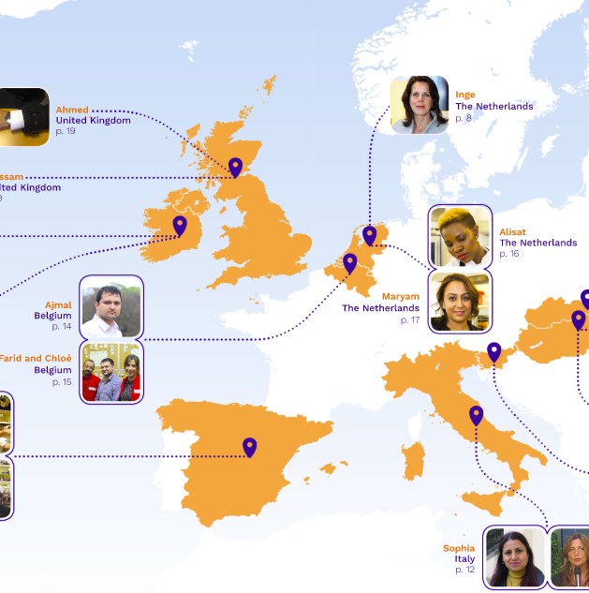
İstihdamla Entegrasyon ve Bütünleşme - Başarı Öyküleri
Beceri 2 Çalışma Projesi Erasmus + projesi, 9 Avrupa ülkesindeki mültecilerin ve işverenlerin mültecilerin işgücü piyasasına entegrasyonuna ilişkin bireysel hesaplarını yakalamıştır.
Bağlantıyı takip edin - Belçika, İtalya, Slovenya, Macaristan, Hollanda, İspanya, İrlanda, Slovakya ve İngiltere'den Örnek Olaylar.

Slide 46
GİRİŞİMCİLİK
Bu bölümde:
2.2 Avrupa'da Mülteci ve Göçmen Girişimciliği Üzerine Gündem
Girişimcilik, mülteci ve göçmenlerin karşılaştığı ekonomik erişim ve sosyal içerme zorluklarının üstesinden gelmek için etkili bir yaklaşımdır.
Yetişkin mültecilere ve göçmenlere mali özerklik, toplum katılımı ve muazzam kişisel büyüme fırsatları sunabilir.
Bu bölümde, gelişen işletmeler kuran birçok mülteci / göçmen hikayesinden ilham alacaksınız. Sonuç olarak, mülteci / göçmen hizmet sunumunuza girişimciliği dahil etmeyi düşünebilirsiniz.

Slide 47

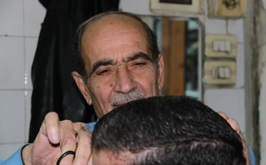
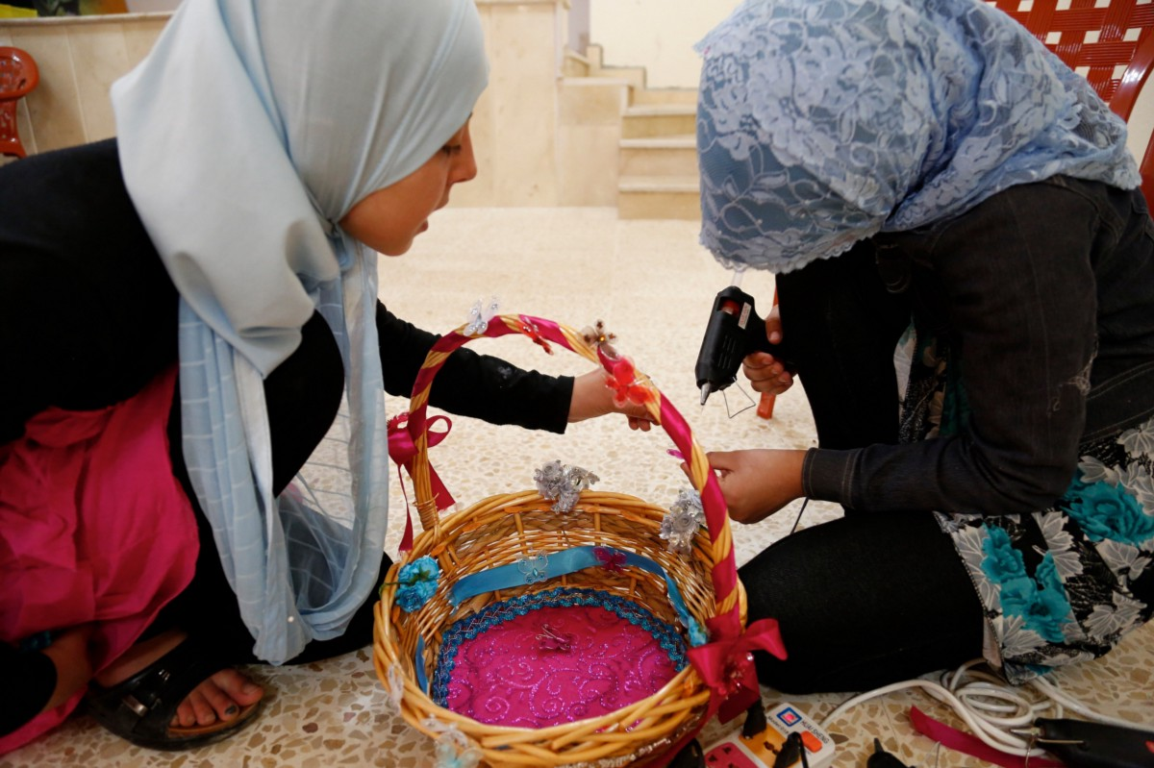
Bütünleşme Aracı Olarak Girişimcilik
Girişimcilik, bilgi ve girişimci ruhunu paylaşarak, yeni pazar fırsatları ve sınır ötesi ağlar oluşturarak göçmenleri ve mültecileri yerel ekonomilere dahil etmenin etkili bir yolu olabilir.

Slide 48
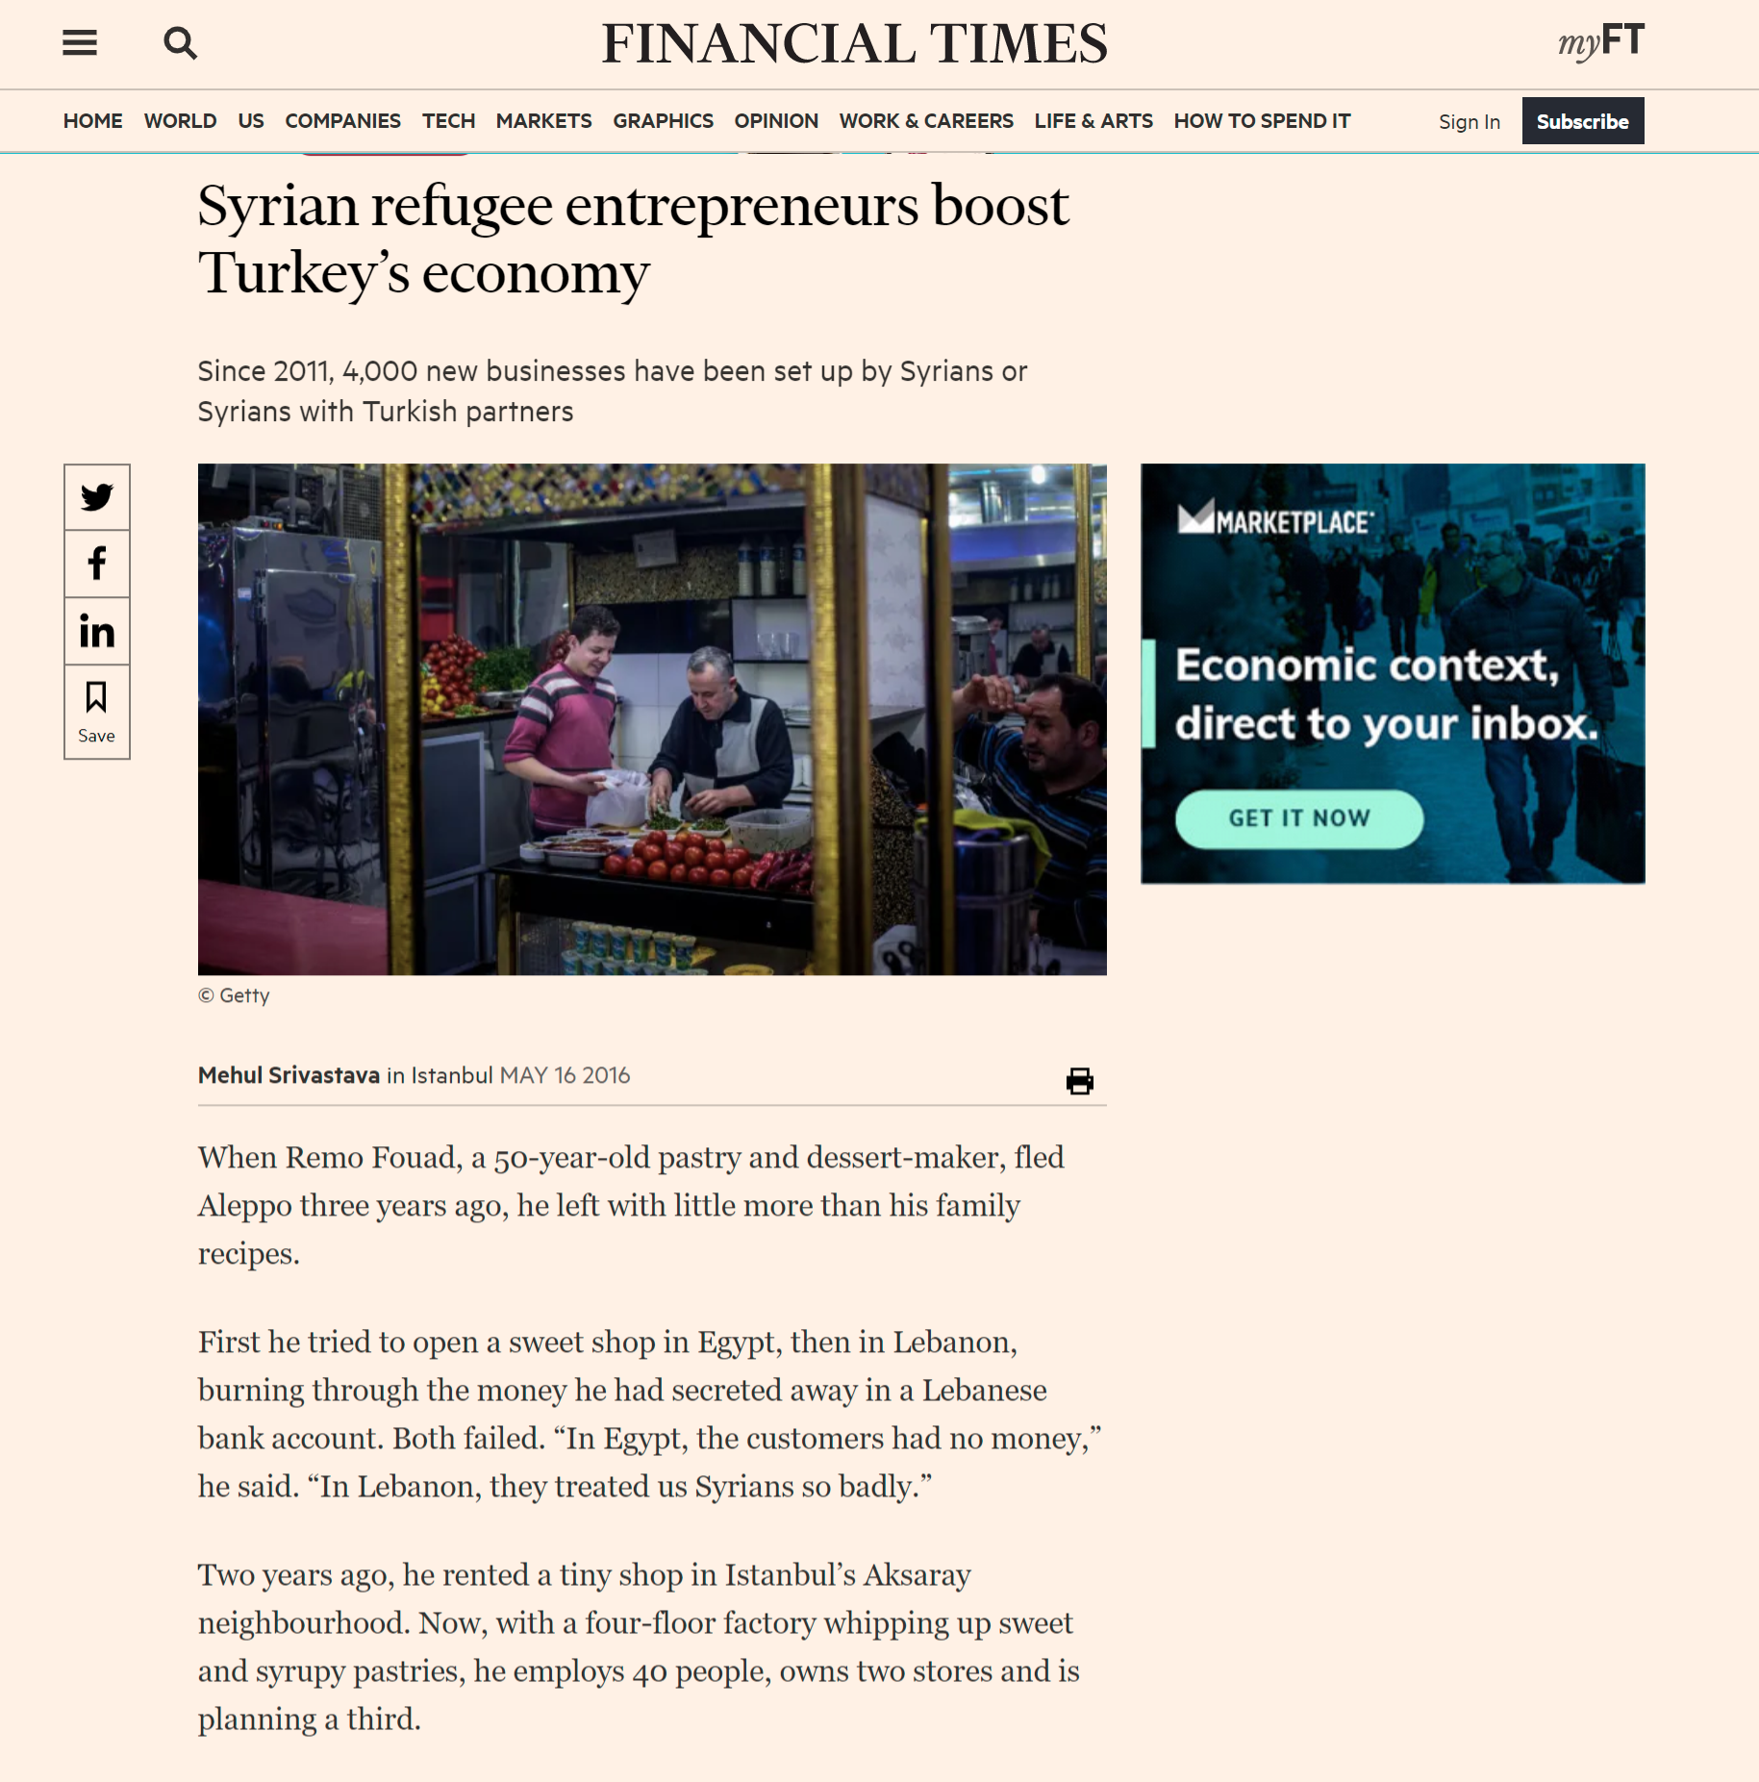
Suriyeli mülteci girişimciler Türkiye ekonomisini artırıyor
2011 yılından bu yana Suriyeliler veya Türk ortaklı Suriyeliler tarafından 4.000 yeni işletme kuruldu
50 yaşındaki pasta ve tatlı üreticisi Remo Fouad, üç yıl önce Halep'ten kaçtığında, aile tariflerinden biraz daha fazlasını bıraktı. 2014 yılında İstanbul'un Aksaray semtinde küçük bir dükkan kiraladı.
O zamandan beri Remy, tatlı ve şuruplu hamur işlerini çırparak dört katlı bir fabrika açtı, bir dizi mağaza açtı ve 40'tan fazla kişiyi istihdam ediyor. Financial Times makalesinin tamamını okumak için tıklayın
Türkiye'de Mülteci ve Göçmen Girişimciliği Üzerine Gündem

Slide 49
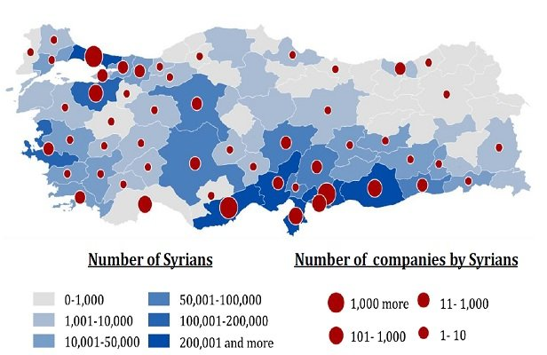
Türkiye'deki Suriyeli Girişimcilik ve Mülteci Kuruluşları: Türkiye Deneyiminden Yararlanma
Türkiye Ekonomi Politikaları Araştırma Vakfı'nın yakın tarihli bir araştırması, Suriyeli girişimcilerin Türkiye'deki 3,5 milyon Suriyeli'nin yüzde 7'sine geçimini sağladığını göstermektedir. Sekiz yıl boyunca Türkiye'deki Suriyeliler, ortalama 7 kişinin istihdam edildiği ve yüzde 60'ı Suriyeli olan 10.000'den fazla şirket kurdu. Buna göre, ortalama Suriye hanehalkı büyüklüğü 6 kişiden oluşmaktadır. Dolayısıyla, bulgular kesin olmamakla birlikte, yaklaşık 250.000 Suriyelinin mülteci odaklı şirketlerin istihdam avantajlarından faydalandığını göstermektedir.

Slide 50

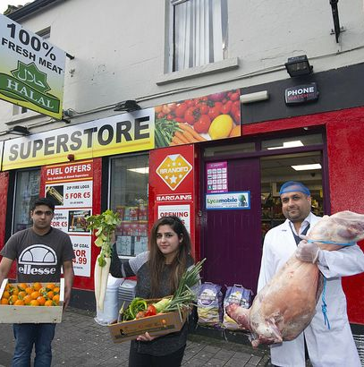
İRLANDA
Göçmen girişimciliği Ballaghaderreen, Co. Roscommon kasabasını ve topluluğunu geliştirdi
Bir zamanlar 'meşgul' bir kasaba olan Ballaghaderreen, yerel dükkanların çoğunu kaybetmişti ve bir konut sakini “vızıltısını kaybetti” dedi.
Ama şimdi Ballaghderreen yavaş yavaş iyileşiyor. Süpermarketler ve diğer perakendeciler gibi küçük kasaba zımbaları arasında 'sandviç' eklektik bir dizi Asya ve Doğu Avrupa mağazası sayesinde hayat ana caddeye geri dönüyor. Ballaghaderreen, kırsal İrlanda'da yavaşça ortaya çıkan çok kültürlülüğü yansıtır.

Slide 51
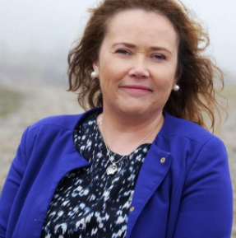
Roscommon Leader Partnership CEO'su Martina Earley, Ballaghaderreen için daha geniş hedefleri açıklıyor
“Mart 2017'de, Ballaghaderreen'deki Acil Resepsiyon ve Oryantasyon Merkezinde County Roscommon'a ilk Suriyeli mültecileri ağırladık. RLP, Tusla ve İlçe Çocuk Bakım Komitesi, işbirliği içinde çalıştı ve Suriyeli aileler için ilk yılların eğitimi için merkezi fon kullandı. Eğitimin göçmenlerin ve mültecilerin ekonomik entegrasyonunu başarabilen ve dolayısıyla yerel toplumu hem ruhsal hem de ekonomik olarak yenileyebilen bir araç olduğuna inanıyorum.

Slide 52
Roscommon Leader Partnership CEO'su Martina Earley, Ballaghaderreen için daha geniş hedefleri açıklıyor
PROMISE projesinin bir parçası olarak ve mültecilerin bireysel zorluklarını ele alan mevcut ve gelişmekte olan toplum temelli girişimler yoluyla mültecilerin yerel bölgelere nasıl dahil edilebileceğini araştırmak için ortaklarımızla birlikte çalışarak çok şey öğrendim. Daha güçlü ve bilgili bir İçerme aracısı olmayı öğrendiğim her şeyi benimsiyorum. ”

Slide 53
GİRİŞİMCİLİK
Bu bölümde:
2.3 Mülteci / Göçmen Girişimi ve İstihdamını desteklemek ve teşvik etmek için faydalı kaynaklar
Avrupa'daki Hizmet ve Eğitim Sağlayıcıları, mülteci ve göçmenlerin işgücü piyasasına erişimini denemek ve artırmak için çok yenilikçi destek programları sunmaktadır.
Bu bölümde, bu çalışma ile ilgili bazı yararlı kılavuzları ve politika belgelerini vurguladık. Ayrıca çoğaltma potansiyeli ile geliştirilen bazı etkili programları da listeliyoruz.

Slide 54

FAYDALI ARAÇLAR
İŞ YERİNDE MÜLTECİ KAPSAMI: İŞVERENLER İÇİN REHBER
İNDİRMELER
Bu araç setinin odak noktası, mültecinin işyerine dahil edilmesidir. Daha da önemlisi, sorunu işverenlerin bakış açısıyla ele alabilir ve sorularına çözüm bulabilir.
Bazı önemli konular şunları içerir:
mültecinin işgücüne dahil edilmesinin faydaları
mülteciler için özel olarak tasarlanmış fırsatlar tasarlamak
'mülteci dostu' bir işyeri yaratmak
İşverenler için oluşturulmuş olan bu durum, sorunu başka bir perspektiften anlamamıza yardımcı olduğu için hizmet / eğitim sağlayıcıları için de yararlı bir araçtır.
Rehberi görmek ve indirmek için tıklayın

Slide 55

FAYDALI ARAÇLAR
MÜLTECİLERİ İŞE ALMADA İŞVERENLERİ DAHİL ETME
İNDİRMELER
İşverenler, mülteciler, hükümetler ve sivil toplum için, işverenlerle ve mültecilerin yerel ve ulusal işgücü piyasalarına entegrasyonunda kilit rol oynayan diğer kişilerle kapsamlı istişarelerden yararlanan 10 puanlı çok paydaşlı bir eylem planı.
Eylem Planı, istişare süreci boyunca belirlenen zorlukları, fırsatları ve iyi uygulamaları vurgular ve bir dizi aktörün başarılı mülteci istihdamını desteklemeye katkılarını optimize edebilecek eylemlerin bir kontrol listesi yoluyla ileriye doğru net bir yol belirler.
Faaliyet Planını görmek ve İndirmek için tıklayın

Slide 56

FAYDALI ARAÇLAR
GÖÇMENLER VE MÜLTECİLER İÇİN GİRİŞİMCİLİKTE POLİTİKA REHBERİ
İNDİRMELER
Bu kılavuz, girişimcilik ekosistemlerinin, bu gruplara göre uyarlanmış ayrı veya paralel programlar oluşturmak yerine göçmenleri ve mültecileri kapsamalarını önermektedir.
Göçmen ve mülteci girişimciler için tercihli desteği savunmaz, aksine politika yapıcıların kapsayıcı politikalar ve fırsat eşitliği yoluyla nasıl daha düz bir oyun alanı oluşturabileceğine odaklanır.
Daha da önemlisi, göçmen ve mülteci girişimcilerin yerli halkla birlikte çalışmadaki rolünü vurgulamaktadır.
Rehberi görmek ve İndirmek için tıklayın

Slide 57

İYİ UYGULAMA
Danimarka - Finans ve Girişimcilik Mülteci ve Göçmenlerin bir iş kurmaları için destek.
Refugee Entrepreneurs Denmark (Mülteci Girişimciler Danimarka), girişimcilere mikrofinans erişimi sağlayan sosyal bir girişimdir. Kuruluş, bir mülteci girişiminin başarılı ve yüksek büyüme potansiyeline sahip olduğuna karar verirse, yatırımcılar için bir adım geliştirmek için mülteci işletme sahibi ile birlikte çalışır.
Organizasyon ayrıca, mültecilerin diğer Danimarkalı girişimcilerle çevrili fikirlerini geliştirebilecekleri ücretsiz bir çalışma alanı sunuyor.
İş kurmakta yardımcı oldukları mülteci girişimcilerin bazı vaka çalışmalarına göz atın.
This Photo by Unknown Author is licensed under CC BY-SA

Slide 58


İYİ UYGULAMA
Hollanda –Mülteci Yetenek Merkezi mülteci istihdamını teşvik ediyor
Mülteci Yetenek Merkezi, Hollanda'daki işverenler ve kamu kuruluşları için bir girişimdir. - çoğu mültecinin ev sahibi ülkelerinde henüz bir sosyal ağı yok ve birçok işveren mültecilerle nasıl iletişim kuracağını bilmiyor.
Mülteci Yetenek Merkezi, işle ilgili toplantılar düzenler ve işverenleri ve mülteci yeteneklerini birbirine yaklaştırmak için çalışır. Amaç mültecinin ücretli istihdamı sağlamak.
Mülteci Yetenek Merkezi'nin nasıl çalıştığı hakkında daha fazla bilgi edinin
Bu fikri seviyoruz! Bu ilke topluluğunuzda / bölgenizde de uygulanabilir mi?
This Photo by Unknown Author is licensed under CC BY-SA

Slide 59

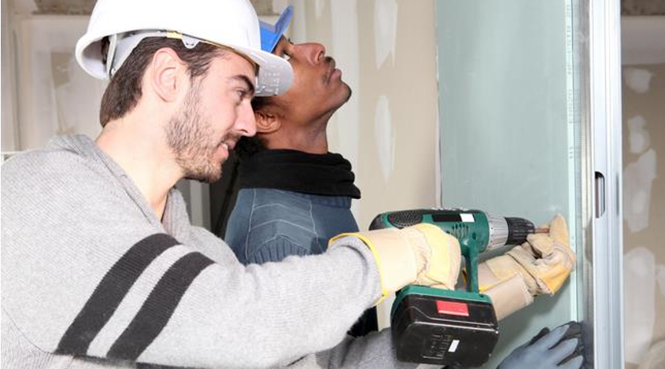

Almanya - WILLKOMMENSLOTSEN (Hoşgeldiniz Pilotlar) Mülteciler için Çıraklık Eğitimi
"Hoşgeldiniz Pilotlar" Alman vasıflı meslek odaları, sanayi ve ticaret odaları, liberal meslek odaları ve diğer ticari kuruluşların personelidir.
Görevleri, küçük ve orta ölçekli işletmelere, boş eğitim ve iş pozisyonlarını mültecilerle doldurma konusunda destek olmaktır.
Hakkında daha fazla bilgi için
Hoş geldiniz Pilotlar, PROMISE
Sosyal Bütünleşme Aracı
Sayfa 11’e bakın
2018'de «Hoşgeldiniz Pilotlar» 3.700'den fazla staj, 1.390 giriş kalifikasyonu ve 1.220'den fazla istihdam yerini kolaylaştırdı.

Slide 60

İYİ UYGULAMA
İtalya – Göçmenler arasında iş girişimini teşvik etmek için “elmas işletmesi”
Proje, Avrupa Sosyal Fonu 2014-2020'nin özel ekonomik kaynaklarını kullanarak Sardunya Bölgesi tarafından desteklenmiştir.
Yararlanıcılar, bir iş girişiminin başlatılması yoluyla ekonomik ve sosyal dokuya entegre olmak isteyen sığınmacılar ve mülteciler dahil göçmenlerdir.
Seçilmiş insanlar, yeni ekonomik girişimlerin ilk adımlarına eşlik etmek için Mikrokredi hattından yasal ve pazarlama yardımına kadar iki yıl boyunca bir dizi desteğe güvenebilecekler.
Projeler, 600 adaydan seçilen 200 göçmeni girişimci olmaları için yönlendirecek. Yolun sonunda yaklaşık kırk iş projesi olacağı tahmin ediliyor

Slide 61
Temel İletişim Paketleri / Alıştırmalar Noktaları
Eğitimi, kendi kuruluşunuzda ve başkalarına hizmet / destek sağlamada dahili olarak bir entegrasyon / içerme aracı olarak mı kullanıyorsunuz?
Yetişkin Eğitimi Sağlayıcıları - sayfa 14'teki eğitim konularını göz önünde bulundurun. Şu anda bunlardan kaçına mülteci / göçmen / toplumunuz sunuyorsunuz? Teklifinizi genişletebilir misiniz?
Yenilikçi Öğretim yaklaşımlarımızı gözden geçirin. Bunlardan hangisini hizmet sunumunuza / eğitim sunumunuza getirebilirsiniz?
Eğitim ve İstihdam, mülteciler ve göçmenler için muazzam fırsatlar sunmaktadır. Bunları işinizde veya başkalarıyla işbirliğinde tanıtabilir misiniz?
Kaynak: https://oureverydaylife.com/the-importance-of-verbal-non-verbal-communication-5162572.html

Slide 62
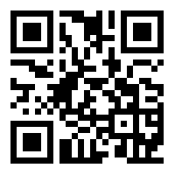


Teşekkürler
Sorularınız?
www.promise-project.eu
erasmus@ridc.ie
/PROMISEproject2020
@Promiseproject2

